Slide 1
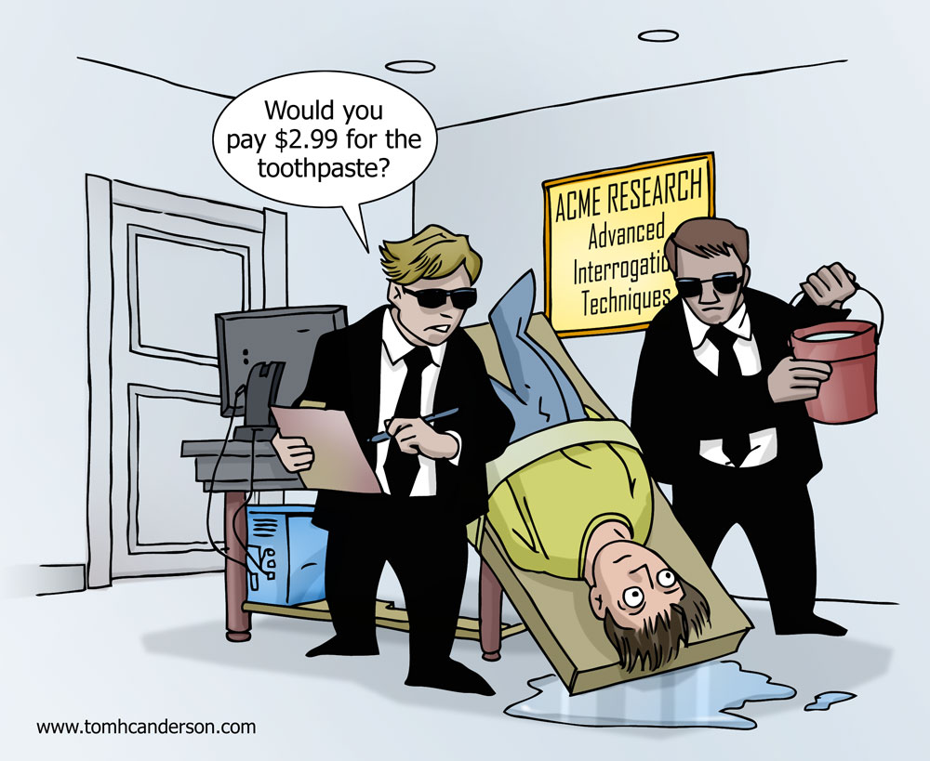
마케팅 조사기관
키워드 : 사회여론조사 마케팅조사

Slide 2
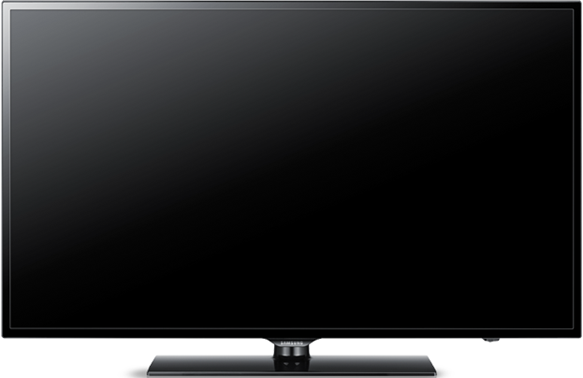
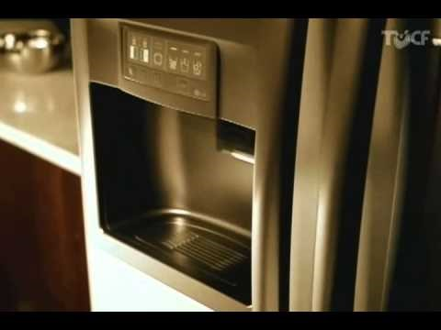
마케팅조사가 보이십니까?

Slide 3

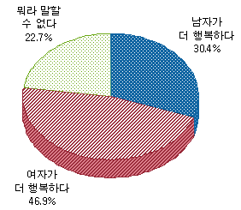
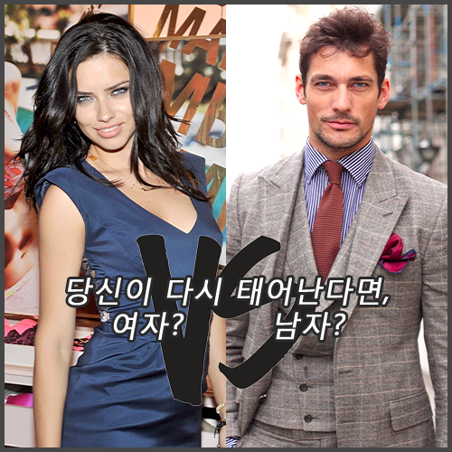
2008년 9월 1일 한국갤럽 Release 성별 행복도에 대한 인식 조사 한국갤럽은 만19세 이상 성인을 대상으로 ‘성별 행복도에 대한 인식 조사’를 실시하였습니다. 이번 조사를 통해 성별 행복도에 대한 국민들의 다양한 의견을 엿볼 수 있습니다.
여자가 더 행복 46.9% 〉남자가 더 행복 30.4%
‘남자가 더 행복하다고 생각하는지 여자가 더 행복하다고 생각하는지’ 물어본 결과, ‘여자가 더 행복할 것’이라고 생각하는 견해(46.9%)가 ‘남자가 더 행복할 것’이라는 견해(30.4%)보다 16.5%포인트 많았다
68.5%
남
자
60.3%
여
자

Slide 4
기업들이 마케팅조사가 필요할 때 문제점
무엇을 조사할지?
어떻게 조사할지?
어떻게 분석할지?
어떻게 전달할지?
기업은 체계적인 마케팅조사를 수행하는데 필요한 숙련된 조사담당 연구원을 확보하기 어려움
실사를 위해 많은 수의 조사원을 확보하고 코딩, 펀칭 등의 자료처리과정을 직접 수행하는 것은 비용과 시간 측면에서 효율적이지 않음
조사는 연간 수회 정도
마케팅조사전문업체를 이용

Slide 5
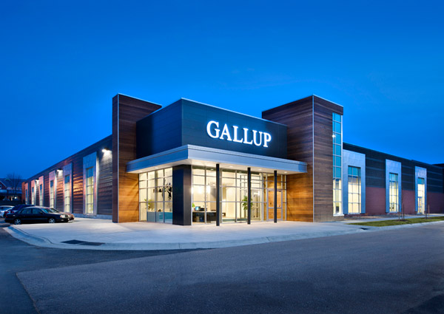
마케팅조사기관과 매출액 (2022년 결산 기준, 2023년은?)
한국갤럽조사연구소(www.gallup.co.kr): 346억 =>
칸타코리아(www.kantar.co.kr): 740억
한국 리서치(www.hrc.co.kr): 654억
닐슨 코리아(www.nielsen.com/ko): 435억원
리서치인터내셔널 (www.research-int.com): 118억
마이크로밀엠브레인(www.embrain.com): 389억
입소스코리아(www.ipsos.com/ko-kr): 443억
기타 마케팅 조사기관
자료원: 금융감독원 전자공시시스템(DART)

Slide 6
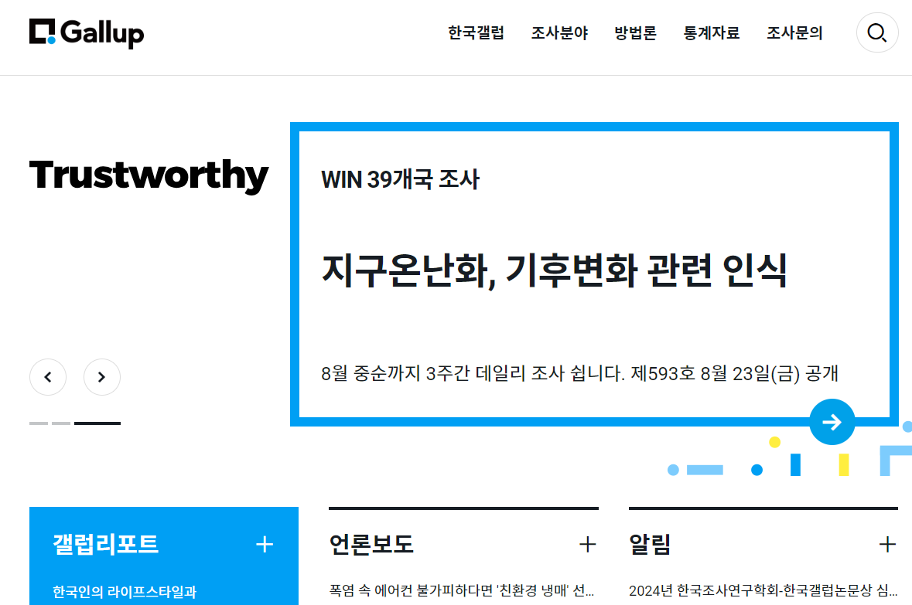
1. 한국갤럽 조사연구소
Data가 필요할 때 또는 idea 가 필요할 때
Q1) 후쿠시마 방류로 해양·수산물 오염을 아직도 국민들이 걱정할까 ?
Q2) 지구온난화를 극복하기 위한 당신의 행동은?
Q3) 당신이 다시 태어나고 싶은 나라는? 설마 또 한국?

Slide 7
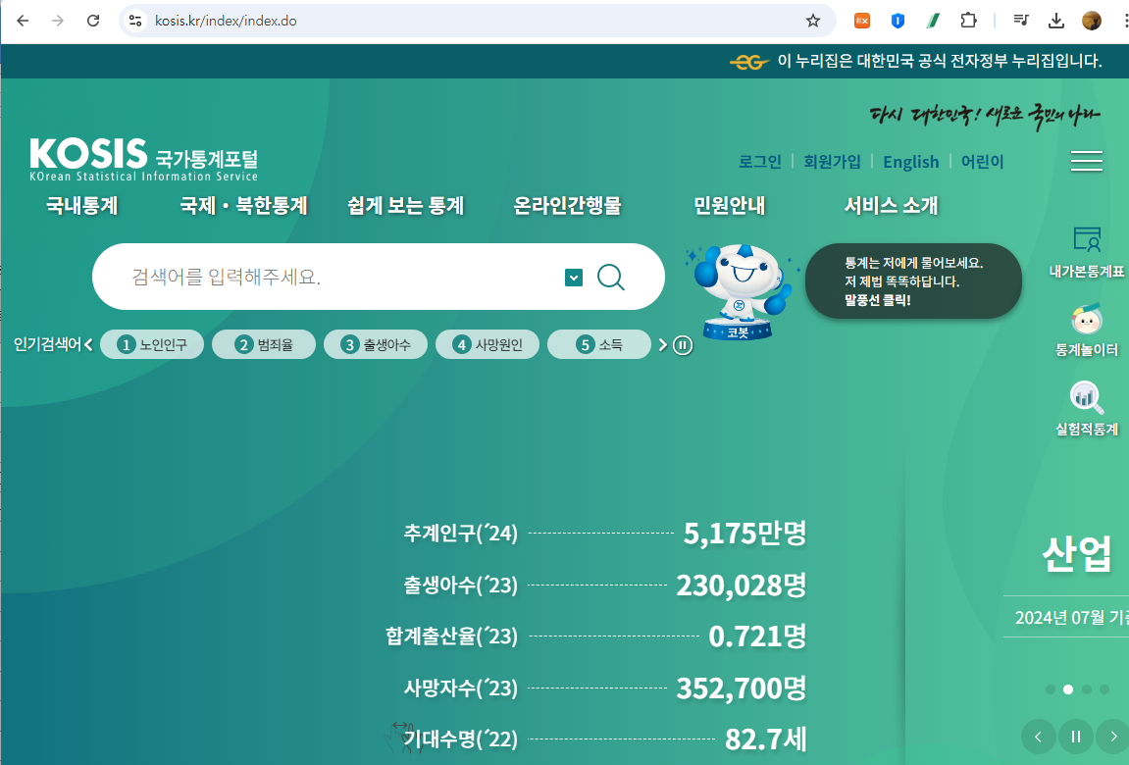
2. 국가통계포탈 http://www.kosis.kr
Q1) 전주시 인구의 연령별 분포는?
Q2) 우리나라 초혼 연령은? 30살이 노총각?
Q3) 우리나라 사망원인 1위는?

Slide 8
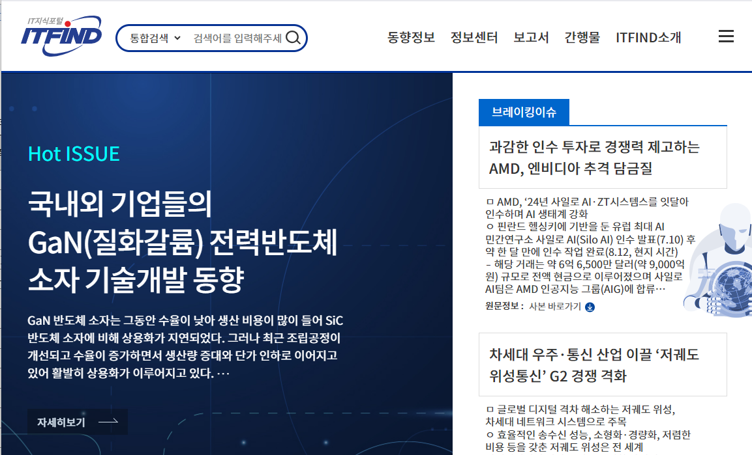
3. ICT, 글로벌 시장조사 모음 사이트 http://www.itfind.or.kr
Q1) 딥페이크 대책은 있는가?
Q2) 인공지능으로 인하여 우리의 직업은 어떻게 변할까?

Slide 9
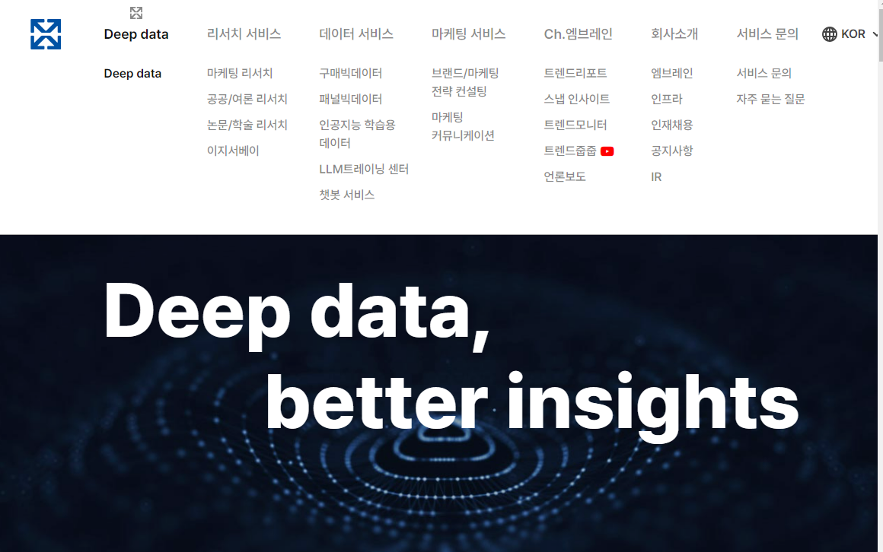
4. 엠브레인 embrain.com/kor/
Q1) 패널조사가 뭔가요?
Q2) 복고문화는 힙한가?
Q3) 재래시장 어떻게 살릴까?!

Slide 10
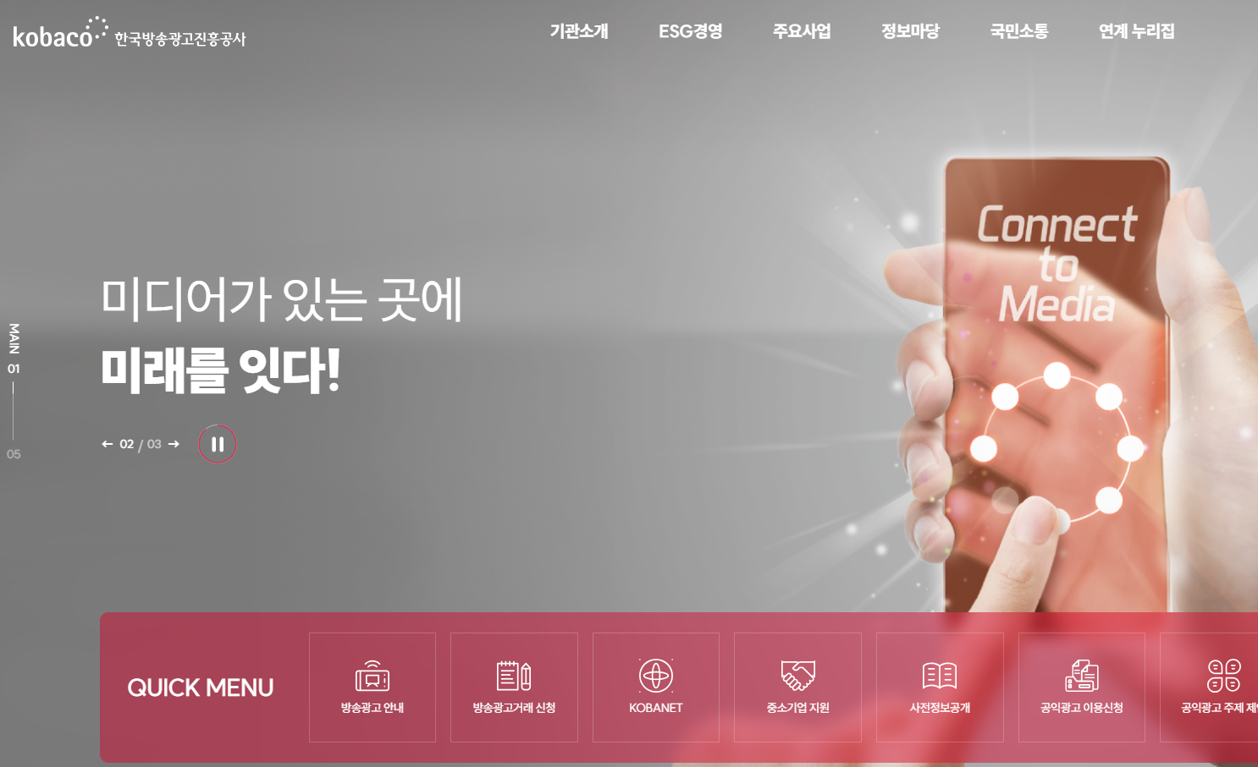
5. 한국방송광고진흥공사 http://www.kobaco.co.kr
Q1) 공익광고 수상작 보기
Q2) 스토리보드 작성
Q3) 광고관련사이트 소개

Slide 11

나는 현재 C푸드회사의 마케팅부서에서 근무
신제품에 대한 소비자의 만족도를 포함, 전반적인 식품 트렌드에 관해서 외부 마케팅조사기관에 의뢰해 조사하고자 함
3개의 마케팅 리서치 기관에 제안서를 제출하도록 함
팀장이 3개의 업체를 지정해오라 함
간단하게 업체당 특징을 3-4줄로 요약 보고해야 함
파일로 작성해서 업로드하세요

